Slide 1
Поиск актуальной проблематики, выбор темы проекта
1 актуальная ситуация
2 проблема
3 идея изменений
4 цель (идеальная ситуация)
5 тема
6 результат
Занятие 2
Харавинина Любовь Николаевна

Slide 2
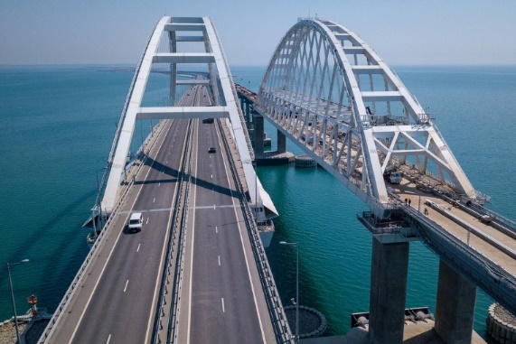
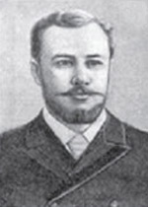
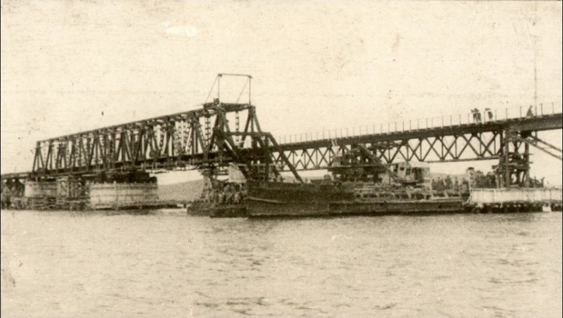
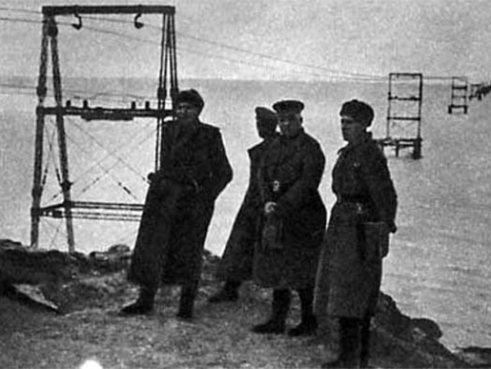
Проанализируйте в паре данный проект и выдели основные признаки
ПРОЕКТ «КРЫМСКИЙ МОСТ»
1899 г. в Петербурге была издана научная работа под названием «Проект поднятия уровня Азовского моря запрудою Керченского пролива»
Была очень нужна связь между полуостровом Тамань и полуостровом Керчь для выполнение транспортных и иных функций.
Практический проект строительства моста был разработан в России в начале ХХ в. по
заданию императора Николая II, однако не был реализован из-за Первой мировой войны.
Владимир Дмитриевич
Менделеев
русский инженер
В 1930-е гг. появился новый проект. Были осуществлены многие подготовительные работы, даже заказаны в Германии некоторые элементы конструкции, но началась Великая Отечественная война.
Особый вариант был испробован в 1942 г. во время оккупации Крыма фашистскими войсками.
Однако в условиях цейтнота и с учётом рисков вместо моста через Керченский пролив была спроектирована и построена канатная дорога
Notes:
Идея строительства конструкции, связывающей два близлежащих полуострова, Керчь и Тамань, и выполняющей как транспортные, так и иные функции, появилась давно. Так, в 1899 г. в Петербурге была издана научная работа под названием «Проект поднятия уровня Азовского моря запрудою Керченского пролива. Составлен Владимиром Дмитриевичем Менделеевым. Посмертное издание, с приложением 2 карт и 5 разрезов». Автор труда — сын великого химика Д. И. Менделеева.
Практический проект строительства моста был разработан в России в начале ХХ в. по заданию императора Николая II, однако не был реализован из-за Первой мировой войны.
В 1930-е гг. появился новый проект. Были осуществлены многие подготовительные работы, даже заказаны в Германии некоторые элементы конструкции, но Советский Союз оказался втянут во Вторую мировую войну.
Особый вариант был испробован в 1942 г. во время оккупации Крыма фашистскими войсками. Им очень нужен был мост для переброски военных грузов кратчайшим путём на Кавказ для обеспечения наступления на единственный источник снабжения Красной армии нефтепродуктами — месторождения в Баку. Однако в условиях цейтнота и с учётом рисков вместо моста через Керченский пролив была спроектирована и построена канатная дорога.

Slide 3
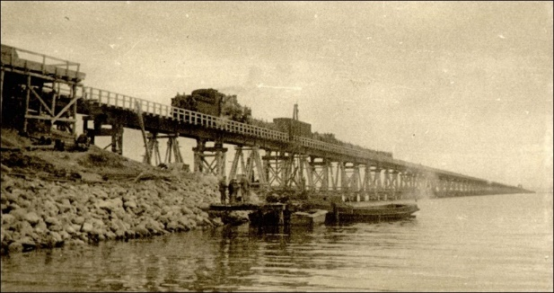
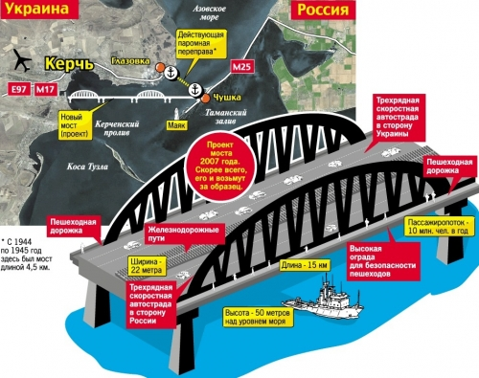
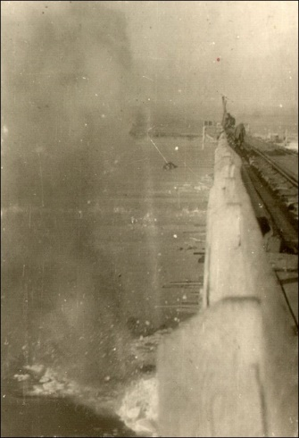
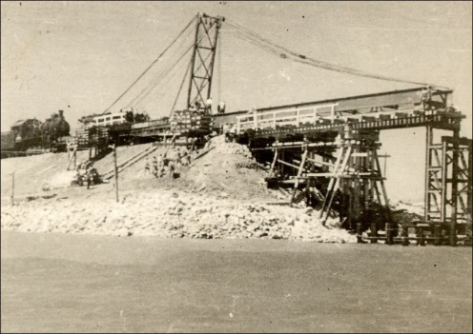
В 1944 г. был построен железнодорожный мост, но из-за сжатых сроков строительства вместо металлических опор использовали деревянные, что явилось причиной их разрушения в феврале 1945 г. льдами, которые течениями из Азовского моря выносит в Чёрное. Продержавшийся всего , 150 дней мост рухнул.
К теме строительства моста вернулись только в 2006 г., что привело к появлению в 2008 г. совместного российско-украинского проекта. С его реализацией не спешили, и до конкретных действий дело так и не дошло.
Notes:
Малоизвестно, что мост всё же был построен после освобождения Крыма в 1944 г., причём в рекордно короткие сроки (за шесть месяцев), и по нему начали ходить железнодорожные составы — до 15 в сутки и до 50 вагонов в каждом. Из-за сжатых сроков строительства вместо металлических опор использовали деревянные, что явилось причиной их разрушения в феврале 1945 г. льдами, которые течениями из Азовского моря выносит в Чёрное. Продержавшийся всего 150 дней мост рухнул, и к идее строительства нового моста во времена послевоенного СССР более не возвращались, ограничившись запуском паромной переправы.
К теме строительства моста вернулись только в 2006 г., что привело к появлению в 2008 г. совместного российско-украинского проекта. С его реализацией не спешили, и до конкретных действий дело так и не дошло.

Slide 4
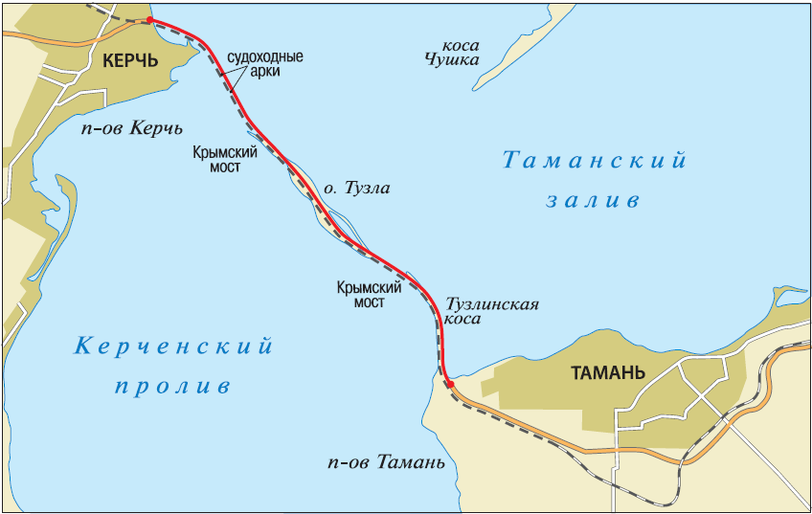
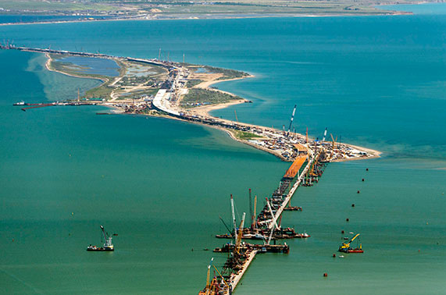
В марте 2014 г. после вхождения полуострова Крым в состав Российской Федерации вопрос строительства моста приобрёл стратегическое значение. Была поставлена задача обеспечить беспрепятственное движение двух видов транспорта — автомобильного и железнодорожного — между Крымом и остальной частью России. Экспертный совет рассмотрел 74 варианта
Notes:
В марте 2014 г. после вхождения полуострова Крым в состав Российской Федерации вопрос строительства моста приобрёл стратегическое значение. Была поставлена задача обеспечить беспрепятственное движение двух видов транспорта — автомобильного и железнодорожного — между Крымом и остальной частью России.
Экспертный совет рассмотрел 74 варианта строительства транспортного перехода. В итоге был выбран тот, который посчитали оптимальным: строительство параллельных мостов для каждого из видов транспорта через остров Тузла и Тузлинскую косу.
В 2014 г. заказчиком возведения объекта назначили Федеральное дорожное агентство (Росавтодор), в январе 2015 г. был выбран генеральный подрядчик строительства. Для строительства моста были привлечены десятки подрядных организаций со всей страны.
Непосредственно работы по возведению переправы начались в феврале 2016 г. Через год и 10 месяцев появились пролёты автодорожной части моста и полотно для автотранспорта от одного берега до другого. В январе 2018 г. на этой части моста была завершена укладка асфальтобетонного покрытия, установлены ограждение и освещение. В этом же году к празднику 9 Мая заказчик объявил об окончании строительства автомобильного моста,
и с 16 мая началось регулярное автомобильное движение. 23 декабря 2019 года с участием президента России Владимира Путина прошла торжественная церемония открытия железнодорожного движения по Крымскому мосту и произошло отправление первого пассажирского поезда[

Slide 5
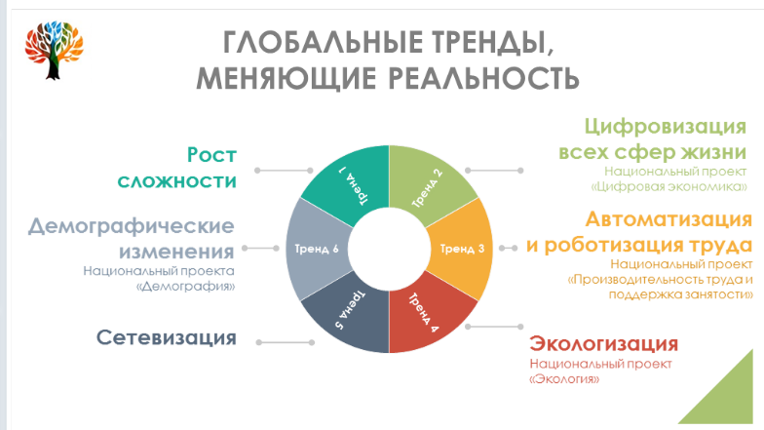
Notes:
Как правильно определить, является ли предложенная идея проектом или нет?
Для этого заново перечислим видимые признаки проекта:
1. Наличие конкретной, чёткой цели;
2. Уникальность проекта;
3. Разовый характер;
4. Ограниченность по времени;
5. Ограниченность ресурсов.
Для того чтобы проанализировать проект, на начальном этапе достаточно будет учесть все признаки.
Наводящие вопросы:
Является ли данная задумка проектом? Ответ обоснуйте.
В чём состоит цель проекта? Является ли она конкретной? Ответ обоснуйте.
Посмотрите на реализацию проекта. Проект является уникальным? Или всё же типовым? Обоснуйте ответ
Как был реализован данный проект?
К каким результатам привёл? Достигнута ли цель?

Slide 6

Выбираем актуальную тематику Форум («Будущие интеллектуальные лидеры России»)
«Ростелеком» поддерживает проекты в области образования.
Основное внимание уделяется преодолению цифрового неравенства, вопросам информационной безопасности подрастающего поколения.
проекты
«Азбука интернета» — обучение старшего поколения компьютерной грамотности
https://www.company.rt.ru/social/programms/education/azbuka/
Проект дистанционного обучения «РОСТ»: развитие, образование, социализация, трудоустройство
https://www.company.rt.ru/social/programms/education/rost/
Бегу и помогаю
Цифровое равенство
Благотворительность

Slide 7
Задание: познакомьтесь с тематикой федеральных проектов (следующий слайд) и определите какие проблемы они стремятся решать Распространённые проблемы
Экологические
Экономические
Образовательные (проф.ориентация, обучение новым знаниям, умениям)
Здоровьесбережения (ЗОЖ, спорт, туризм)
Демографические (поддержка семей, рождаемости , долгожительства )
Культура населения (искусство, экскурсии, организации досуга )
Технологические (изобретения, роботизация)
Безопасность
Notes:
Выписать в столбик перечень проблем и напротив каждой распределить цифры (и записать для примера хотя по 1 теме)
https://национальныепроекты.рф/projects

Slide 8

Национальные проекты: будущее России https://национальныепроекты.рф/projects
Федеральные проект
Фи­нан­со­вая поддержка семей при рождении детей
Укреп­ле­ние общест­венного здо­ровья
Старшее поколение
Спорт — норма жизни
Культурная среда
Творческие люди
Цифровая культура населения
Безопасность дорожного движения
Информационная безопасность
Кадры для цифровой экономики
11 Современ­ная школа
12 Успех каждого ребенка
13 Цифровая образовательная среда
14 Молодые профессионалы
15 Социальная активность
16 Новые возможности для каждого
17 Чистая страна
18 Утилизация и переработка отходов
19 Сохранение уникальных объектов природы , экотуризм
20 Цифровые технологии
Notes:
№Название проекта. №Проблема ( из 8 с пред слайда)
1,5 , 2.4 3.5 4.5 5.6. 6,6 7,7 8,8 9. 8 10,2
11,3 12,3 13,3 14,3 15, 3 16,3
17,1 18,1 19,1 20,7

Slide 9

Примеры образовательных стартапов https://viafuture.ru/katalog-idej/primery-startapov-v-obrazovanii#upor-na-tehnologii-2-3-4
Stepik
Coursera Ресурс является типичным представителем сферы МООК – массовых открытых онлайн-курсов на самые разные тематики. Сервис сотрудничает с университетами, занимается публикацией образовательных материалов и предлагает пользователям сдать тесты и экзамены непосредственно на сайте Coursera.
«Лекториум» Просветительский проект с онлайн-курсами, бесплатными лекциями, конференциями. Основная миссия стартапа – профориентация школьников.
«Фоксфорд» Портал представляет собой онлайн-школу, где школьников подготавливают к ОГЭ, ЕГЭ и олимпиадам.
Sharkpark Сайт, ориентированный на аудиторию младшего возраста. Основная цель – через короткие видеоролики объяснить детям, как устроен окружающий мир.
HTML Academy

Slide 10

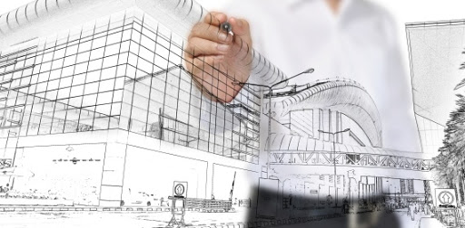
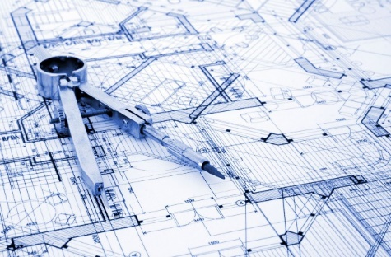


Выдвижение проектной идеи как формирование образа будущего
Проектирование (от латинского projectus, что означает "брошенный вперед") - это процесс составления описания, необходимого для создания в заданных условиях еще не существующего объекта по первичному описанию этого объекта путем его детализации, дополнения, расчетов и оптимизации.
Описание объекта может быть разным: в виде текста, алгоритма, программы, чертежа, таблицы или, что чаще всего, комбинировано в традиционно бумажном или электронном виде.
Главной особенностью проектирования является работа с еще не существующим объектом.
Notes:
Проектирование заключается в том, что на основании имеющихся данных нужно представить существующий пока ещё только в воображении объект и на основании этого выстроить последовательность действий, которыми нужный результат должен быть достигнут.
При этом, с одной стороны, ещё нет уверенности, что имеются необходимые средства для достижения этого конечного результата.
С другой стороны, в процессе проектирования возможна трансформация исходной задачи. Например, задумали и начали строить дом для хозяина Кота в сапогах, а в разгар процесса вдруг оказалось, что нужно возвести небольшой дворец для принца. Во многом такая изменчивость (лабильность) задачи делает труд проектировщика творческим, интересным и вместе с тем сложным и требующим мобилизации всех сил и способностей.
Основная задача при проектировании чего-либо — понять, что вы хотите получить, т. е. определить образ желаемого будущего. Такой образ нельзя построить через отрицание. Это непродуктивный способ. Нельзя сказать: «Я не хочу, чтобы было грязно» или «Я хочу, чтобы было не грязно». Формулировка «Я хочу, чтобы было чисто» тоже неконкретна. Что значит в вашем понимании чисто? Рассмотрим, например, стол, за которым вы делаете уроки.
Возможно, сейчас на нём стоит тарелка с остатками еды, чашка, разбросаны тетради и письменные принадлежности. Тогда образ желаемого будущего можно описать так: «Я хочу, чтобы у меня на столе стоял чистый (без пыли и грязи) ноутбук, лежала стопка тетрадей и пенал с письменными принадлежностями (или какой-либо гаджет, который вскоре всё это заменит)». Мы представляем что-то конкретное, которое будет вместо того, что нас не устраивает.

Slide 11

С чего начинается работа над проектом
Работа по определению проблемы всегда начинается с описания реальной ситуации, которая по какой-либо причине не устраивает субъекта.
Реальность и мечта
11
Notes:
Работа по определению проблемы всегда начинается с описания реальной ситуации, которая по какой-либо причине не устраивает субъекта.
11

Slide 12

Выдвижение проектной идеи как формирование образа будущего
Так как образ несуществующий (знаковый, идеальный, виртуальный), то нет возможности описать его сразу без последующих исправлений и уточнений.
На каждом новом этапе работы описание становится все более полным и точным.
Основная задача при проектировании чего-либо — понять, что вы хотите получить, т. е. определить образ желаемого будущего.
Например:
«Я хочу чтобы было чисто»
А что значит чисто в вашем понимании?
«Я не хочу, чтобы было грязно»
или
«Я хочу, чтобы было не грязно»
«Я хочу, чтобы было эстетично, убрано, все вещи легко находились на своих местах»
Notes:
Проектирование заключается в том, что на основании имеющихся данных нужно представить существующий пока ещё только в воображении объект и на основании этого выстроить последовательность действий, которыми нужный результат должен быть достигнут.
При этом, с одной стороны, ещё нет уверенности, что имеются необходимые средства для достижения этого конечного результата.
С другой стороны, в процессе проектирования возможна трансформация исходной задачи. Например, задумали и начали строить дом для хозяина Кота в сапогах, а в разгар процесса вдруг оказалось, что нужно возвести небольшой дворец для принца. Во многом такая изменчивость (лабильность) задачи делает труд проектировщика творческим, интересным и вместе с тем сложным и требующим мобилизации всех сил и способностей.
Основная задача при проектировании чего-либо — понять, что вы хотите получить, т. е. определить образ желаемого будущего. Такой образ нельзя построить через отрицание. Это непродуктивный способ. Нельзя сказать: «Я не хочу, чтобы было грязно» или «Я хочу, чтобы было не грязно». Формулировка «Я хочу, чтобы было чисто» тоже неконкретна. Что значит в вашем понимании чисто? Рассмотрим, например, стол, за которым вы делаете уроки.
Возможно, сейчас на нём стоит тарелка с остатками еды, чашка, разбросаны тетради и письменные принадлежности. Тогда образ желаемого будущего можно описать так: «Я хочу, чтобы у меня на столе стоял чистый (без пыли и грязи) ноутбук, лежала стопка тетрадей и пенал с письменными принадлежностями (или какой-либо гаджет, который вскоре всё это заменит)». Мы представляем что-то конкретное, которое будет вместо того, что нас не устраивает.

Slide 13

АКТУАЛЬНОСТЬ ТЕМЫ ПРОЕКТА
Актуальность темы проекта концентрируется на его практической значимости в настоящее время.
Какую проблему я хотел бы решить? - решение проблемы
В каких гос.документах звучат призывы к решению данной проблемы? - актуальность
Что станет продуктом/ услугой при проработке проекта? - результативность
4) Кто может быть его заказчиком? - целевая аудитория
5) Необходим ли мой продукт тем людям или организациям, на которых
он ориентирован? Почему? - социальная значимость
6) На сколько реально решает мой продукт практическую задачу или проблему? -- реалистичность
Если и вы, и представители вашей целевой аудитории или заказчик могут ответить на эти вопросы четко, то выбранная вами тема и, следовательно, ваш предполагаемый проект действительно являются актуальными

Slide 14

1. Описание полёта на Марс 2. Макет автобуса нового поколения 3. Создание клумб у М корпуса ЯГК 4. Создание синхрофазатрона на новых физических принципах 5. Математическая игра, посвящённая Софье Ковалевской 6. Создание обучающего ролика о распознании фейковой информации (действий мошенников)
Тема проектной работы может быть сформулирована:

Slide 15

Распределяем темы по осям
Актуально
Реалистично
справится самому
Утопично
Устарело

Slide 16
Цель проекта – стремление решить обозначенную проблему
ПРИМЕР: Разработать обучающее пособие «Самоучитель при работе на компьютере и в интернете»
Определите проблему проекта – уточните тему – цель - результат

Slide 17

Домашнее задание 2
Прочитайте или (с сайтов указанных выше на слайдах 9,10) найдите описание проекта, проанализируйте его, выпишите в тетрадь
Существующая ситуация _______________________
Идеальная ситуация ____________________________
Проблема _____________________________
Цель ____________________________
Тема проекта _____________________________
Тип проекта __________________________________
Продукт _________________________________

